Slide 1
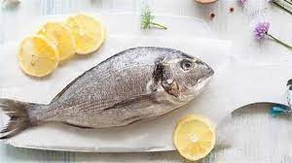
Το γράμμα Ψ,ψ

Slide 2
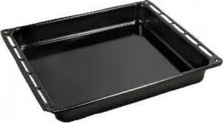
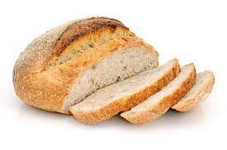
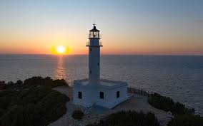
Ποια εικόνα αρχίζει από ψ;

Slide 3
Ποιο γράμμα λείπει;
ξ
ζ
ψ
φ
τ
α
ί

Slide 4
ψ
ξ
φ
σ
ά
ρ
ο
ς

Slide 5
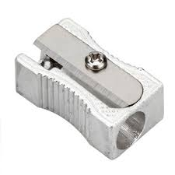
ξ
φ
β
ψ
ύ
σ
τ
ρ
α

Slide 6
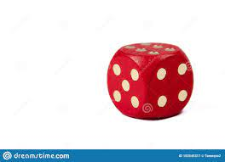
ζ
φ
ψ
ξ
ά
ρ
ι

Slide 7
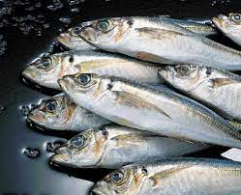
Φτιάξε τις λέξεις
ά
ρ
ψ
α
ι

Slide 8
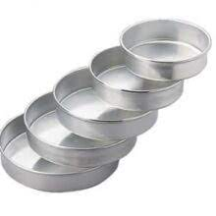
α
τ
ι
ψ
ά

Slide 9
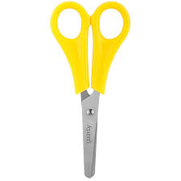
Ποια συλλαβή λείπει;
φα
χα
ψα
σα
λί
δι

Slide 10
ψω
ψο
ψα
φω
μί

